Slide 1

第八組
指導老師:賴錦慧老師
10744127 劉彥鴻
10744109 劉修宸

Slide 2
目錄
小組成員與工作內容
網站內容介紹
網站架構
網站購物流程
網站功能介紹
簡要說明所使用的技能

Slide 3

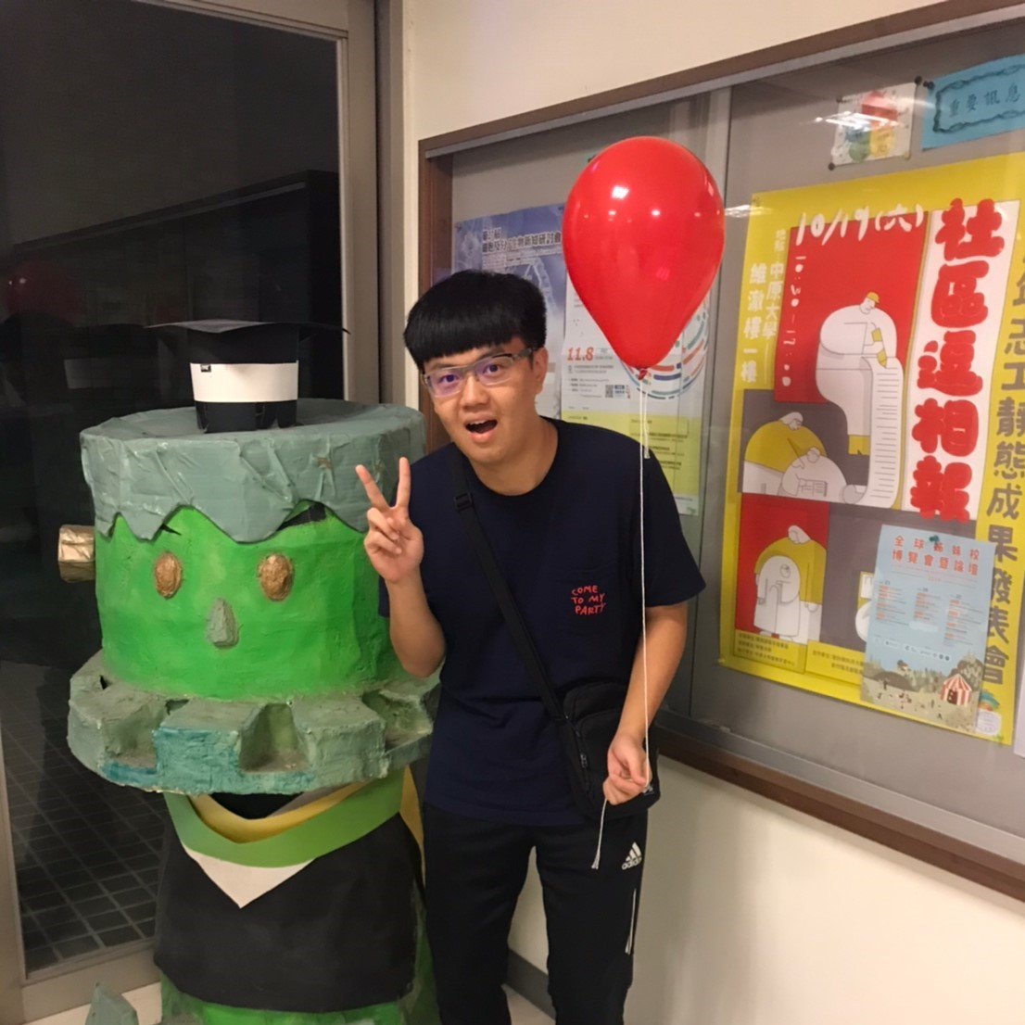
小組成員與工作內容
劉彥鴻
撰寫網頁:首頁、商品頁面
頁面配色
照片拍攝&處理
分工比例:45%
劉修宸
撰寫網頁:關於我們、購物車、登入註冊介面、會員專區、商品評論
文書報告
分工比例:55%

Slide 4





網站內容介紹
組員有人在炸雞店打工，並且我們大多都喜愛吃炸雞，於是決定以炸雞為主題，來製作販賣炸雞的網站。我們參考了肯德基、胖老爹、麥當勞、PChome和蝦皮等等網頁，擷取其中好的部分，從中學習。最後我們決定以簡約風做為網站的風格，網站的介面設計則以簡單明瞭的方式呈現，讓使用者在瀏覽及操作時能一目瞭然。使用者對網頁的第一印象很重要，關係到使用者有沒有興趣繼續瀏覽我們的網頁，所以我們的首頁採用大張的封面圖加強我們的品牌形象。

Slide 5
網站架構
首頁
購物車
會員專區
關於我們
確認訂單
會員資料
消費紀錄
登入
註冊
吮指套餐
主食專區
美味點心
產品頁面

Slide 6
購物流程
進入首頁
選擇套餐、主食or點心
放入購物車
點選確認購買
填寫地址
購買成功
從首頁開始，可以選購我們的吮指套餐、主食專區和美味點心，然後進入各項目錄，點選自己喜愛吃的東西後，進入產品頁面查看詳細資料，之後放入購物車，確認全部商品後即可下訂單，隨後填寫送貨地址，即可購買成功，耐心等待美味上門。

Slide 7
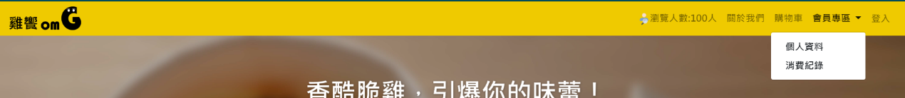
網站功能介紹
圖1為選單功能列，包含關於我們、購物車、會員專區(個人資料、消費紀錄)、登入連結， 可連結各網站。
圖2、3、4為動態廣告、熱門商品排行和商品類別選擇，熱門商品從左到右為第一、第二和第三名，商品類別選擇從上到下為吮指套餐、主食專區和美味點心，可連結至各網站查看商品目錄。
(圖1)

Slide 8
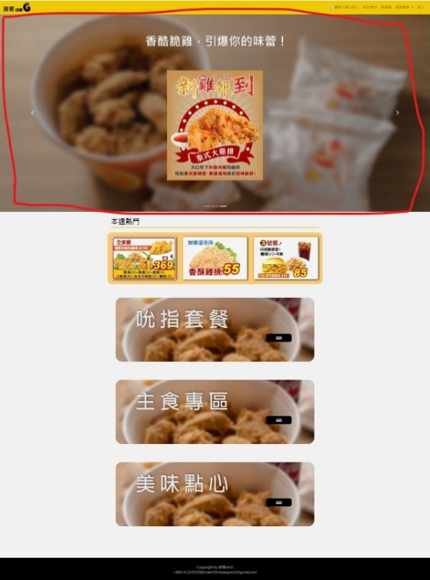
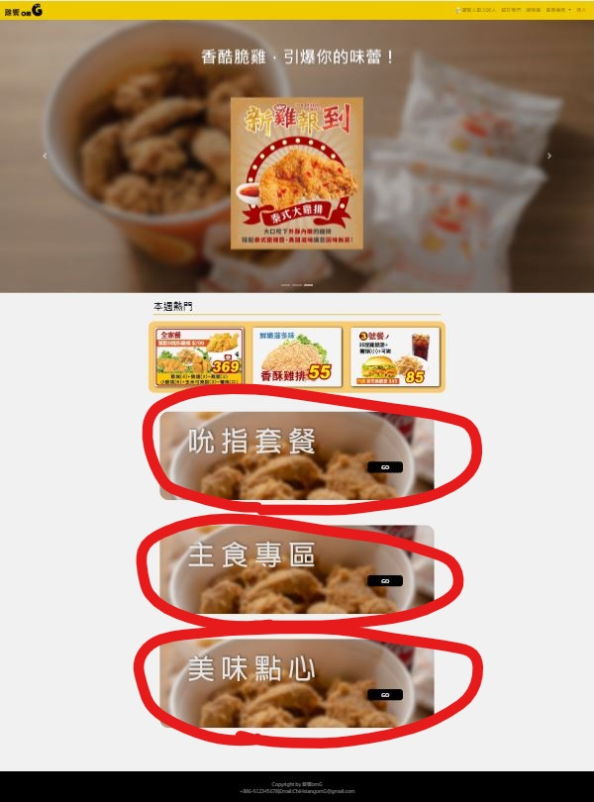
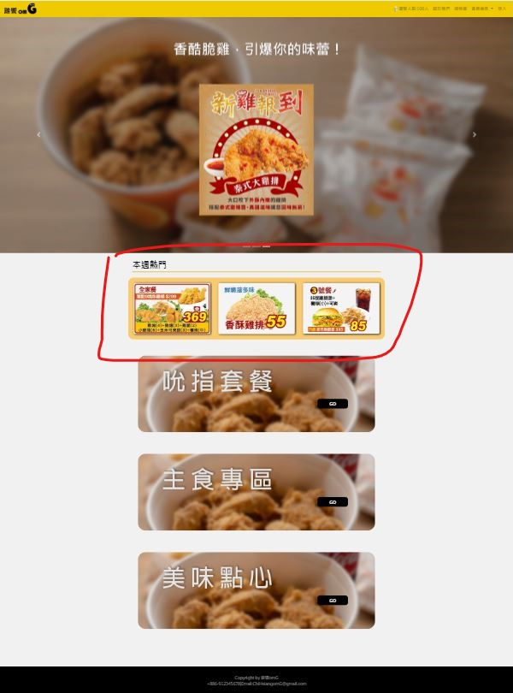
(圖2)
(圖4)
(圖3)

Slide 9
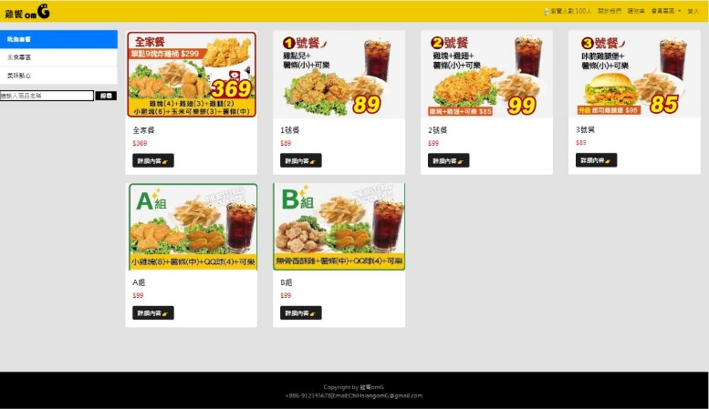
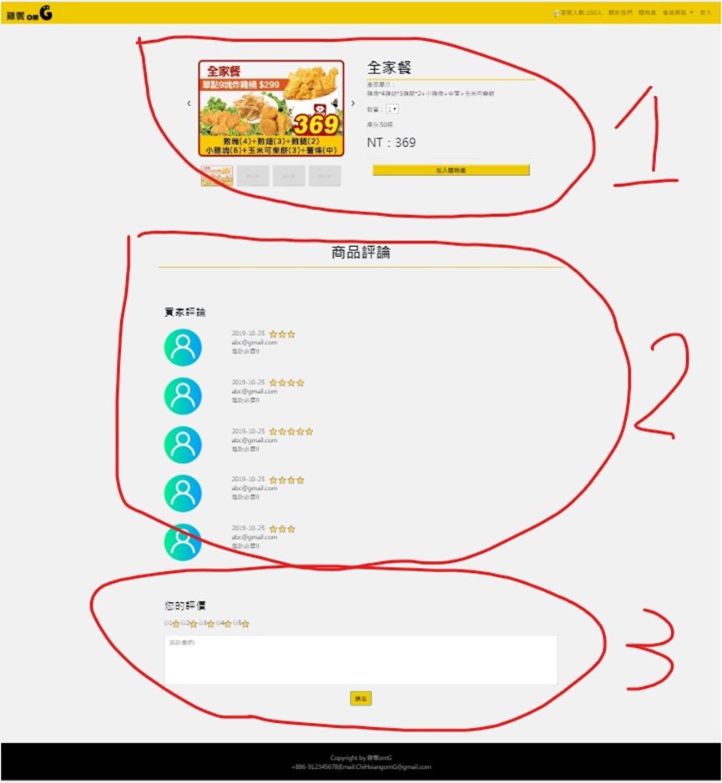
圖5為商品目錄，圖6為商品瀏覽介面裡包含商品照片(畫圈處1)、商品基本資訊與說明(畫圈處2)、商品評論與評分(畫圈處3)
(圖5)
(圖6)

Slide 10
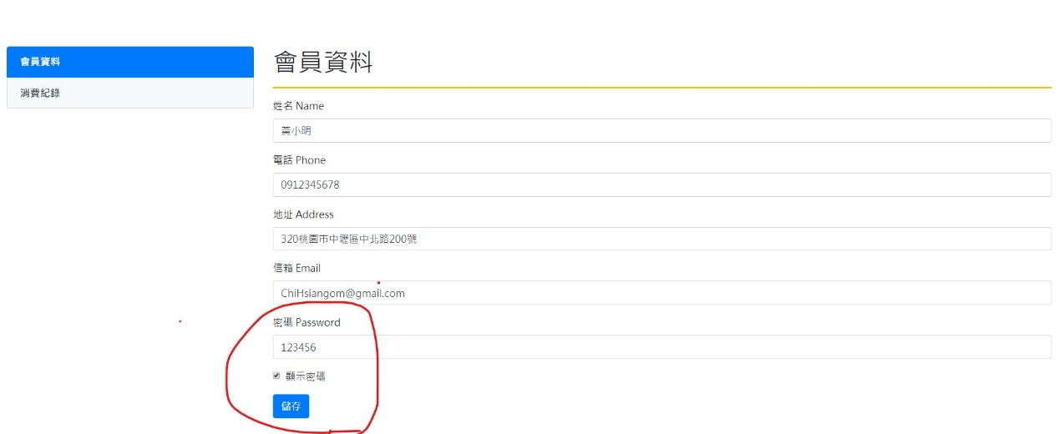
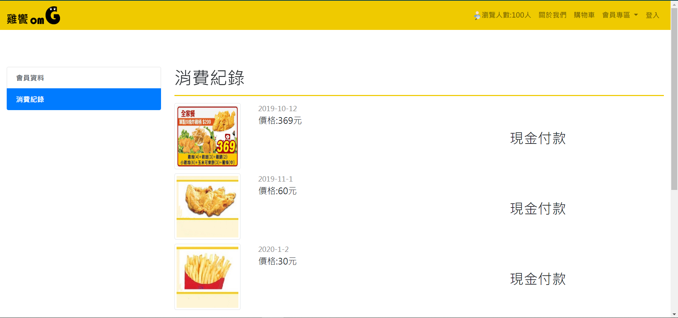
圖7為會員資料，可填寫會員基本資訊，下方設有儲存鍵方便使用者修改，也有顯示密碼選項(畫圈處)，方便使用者知道自己打的密碼。
圖8為消費紀錄，網頁可顯示之前購買紀錄和什麼方式付款。
(圖7)
(圖8)

Slide 11
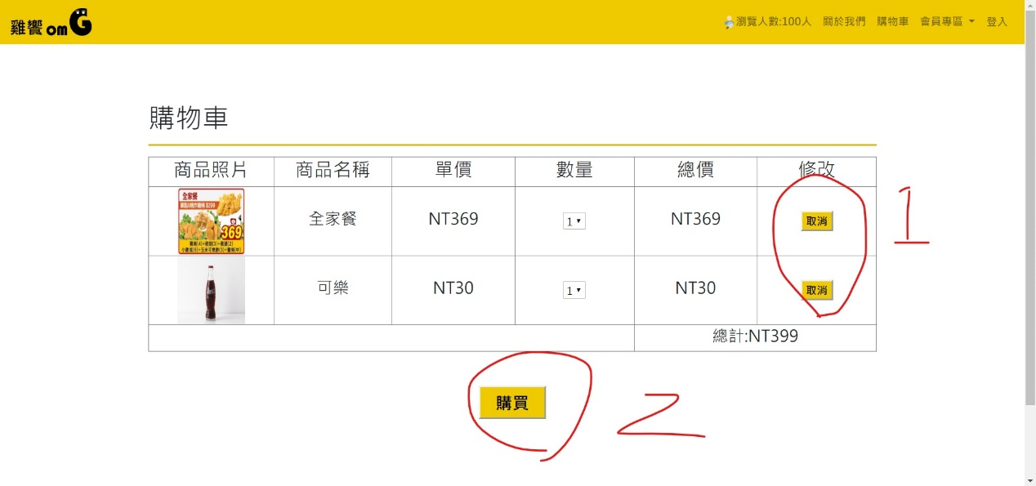
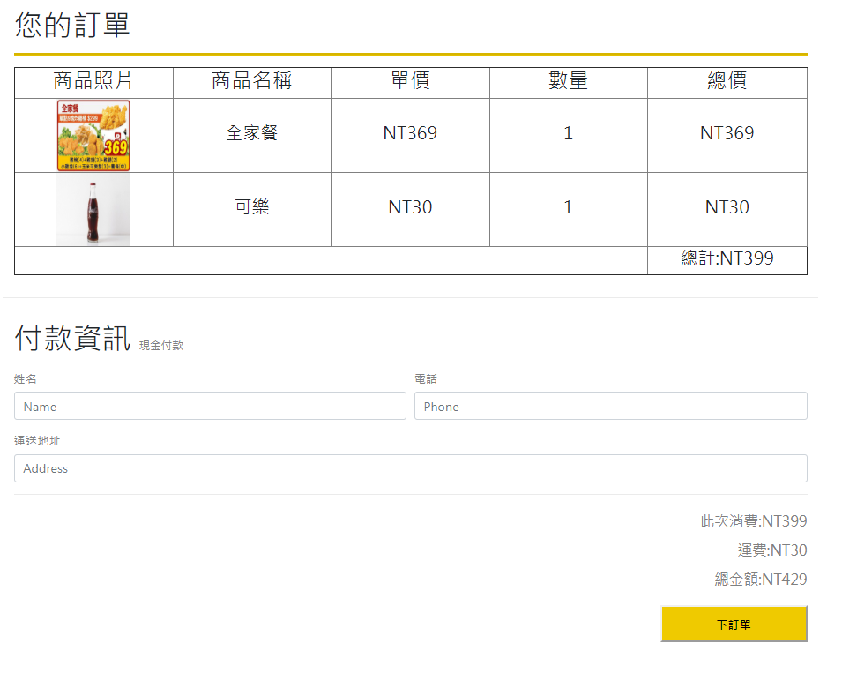
圖9為購物車畫面，刪除按鈕可刪除商品(畫圈處1)，下方購買按鈕可轉跳至確認訂單畫面(畫圈處2)。
圖10為下訂單畫面，有付款資訊供購買者填寫，最下方為下訂單，按下去即購買完成。
(圖9)
(圖10)

Slide 12
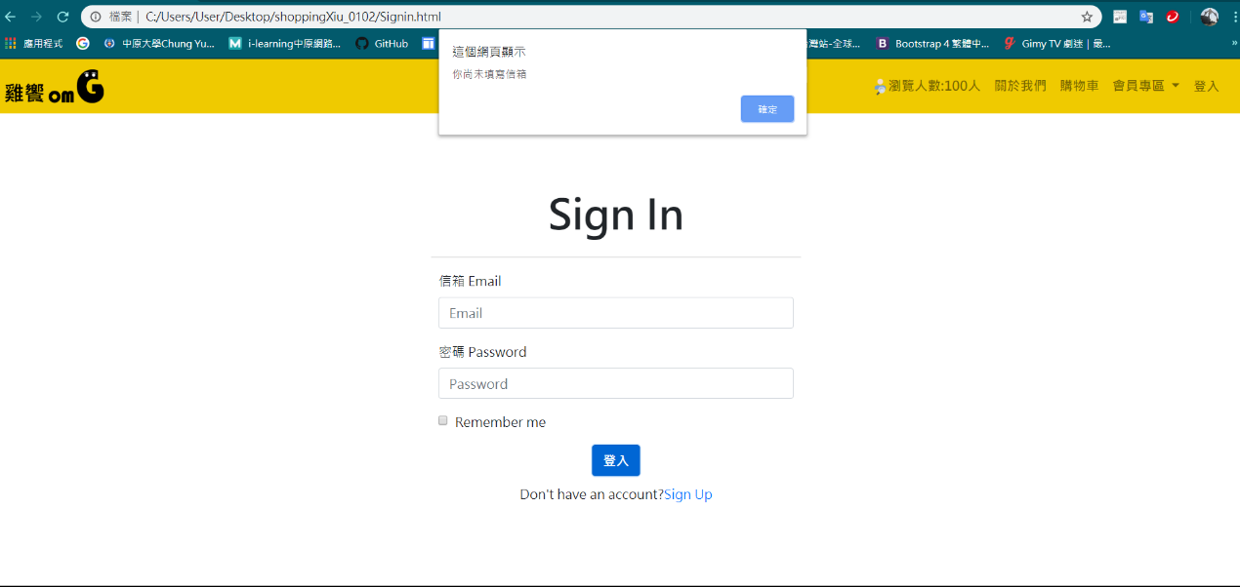
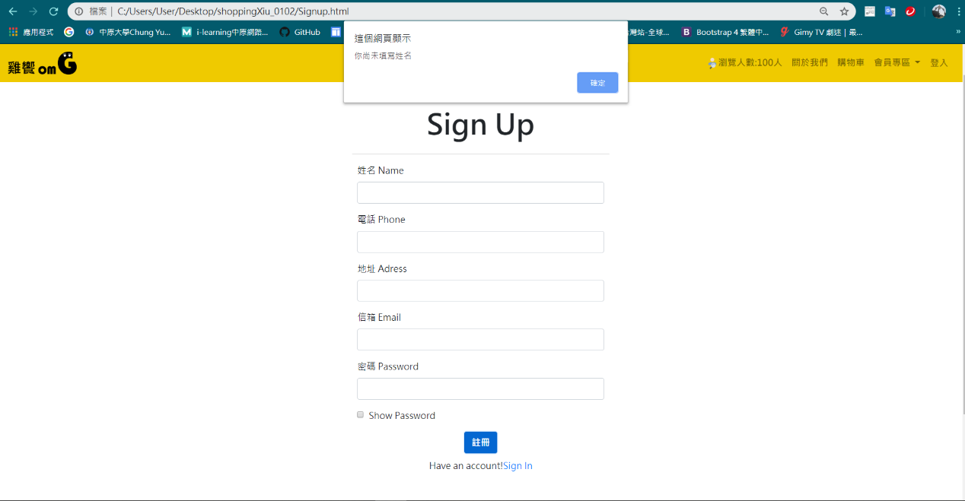
圖11、12為登入與註冊介面，可判斷是否有填寫資料，如果沒有填寫則無法登入與註冊。
(圖11)
(圖12)

Slide 13
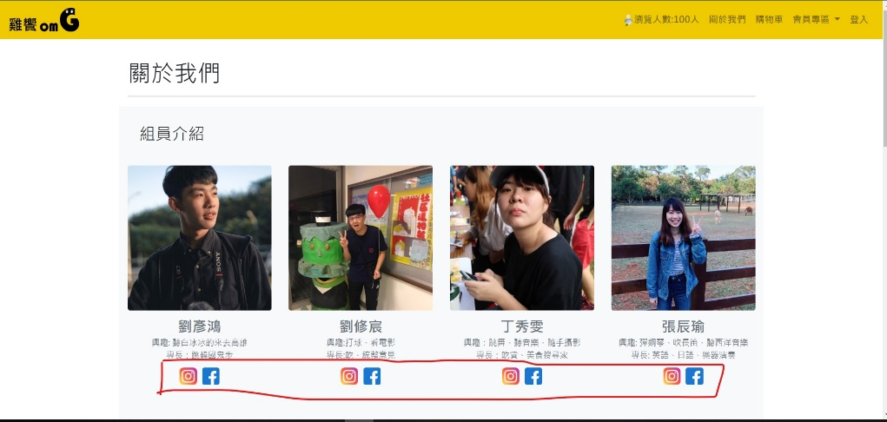
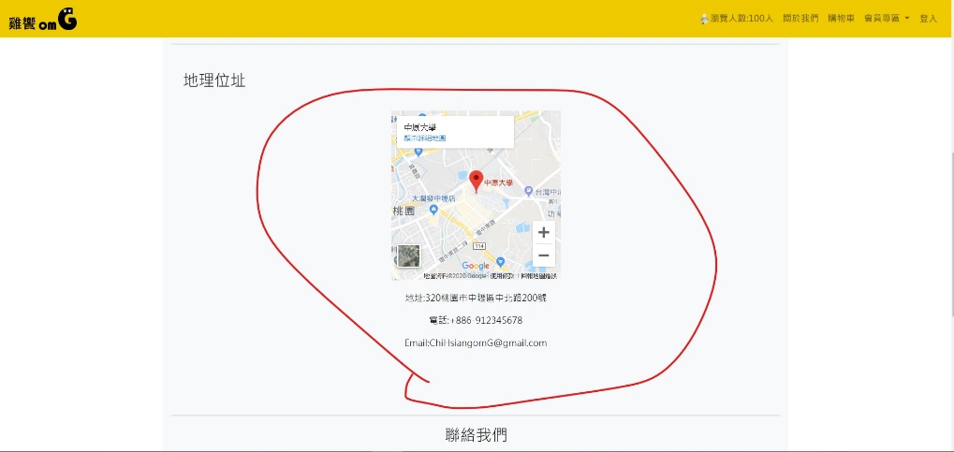
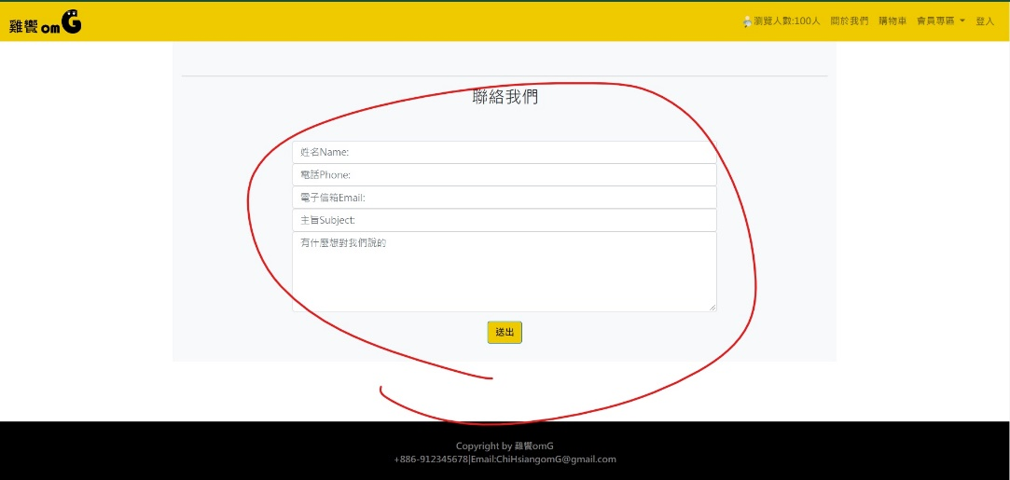
圖13、14、15為關於我們當中有放置組員介紹與聯絡方式，中間則有匯入地理位址，最下方也可以寄信給我們。
(圖13)
(圖14)
(圖15)

Slide 14
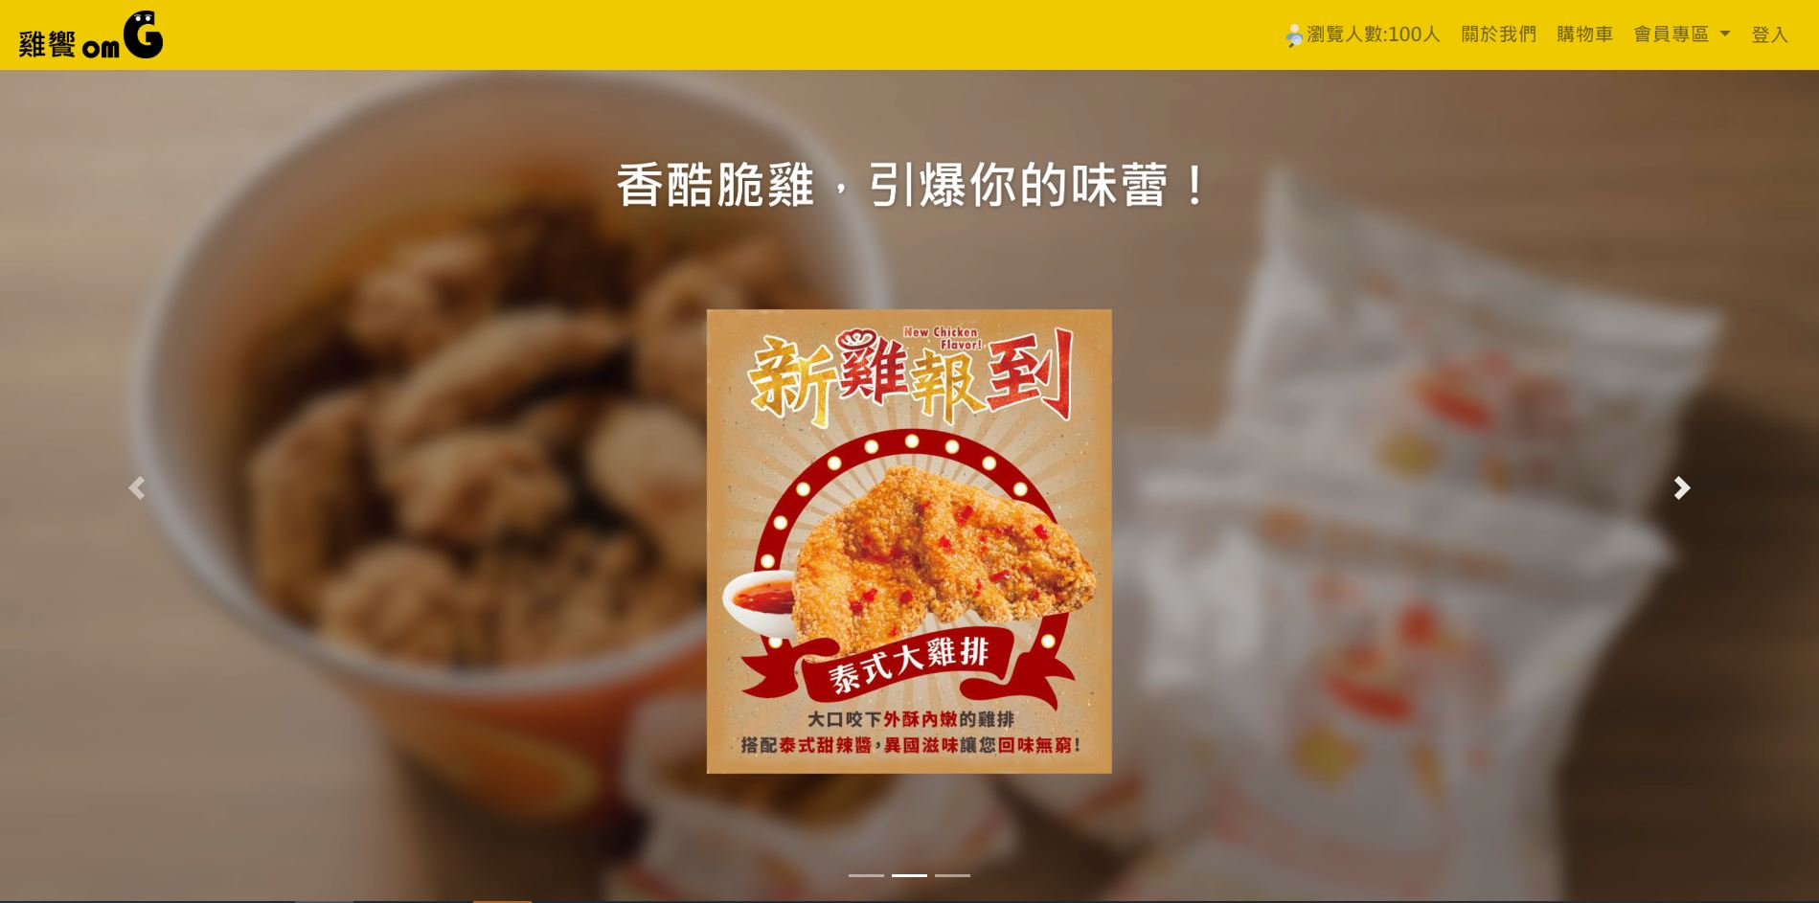
簡要說明所使用的技能
輪播動態廣告：
將封面圖做模糊效果並當作背景底圖，上層為輪播動態廣告，
可以將我們的廣告圖進行輪播。

Slide 15
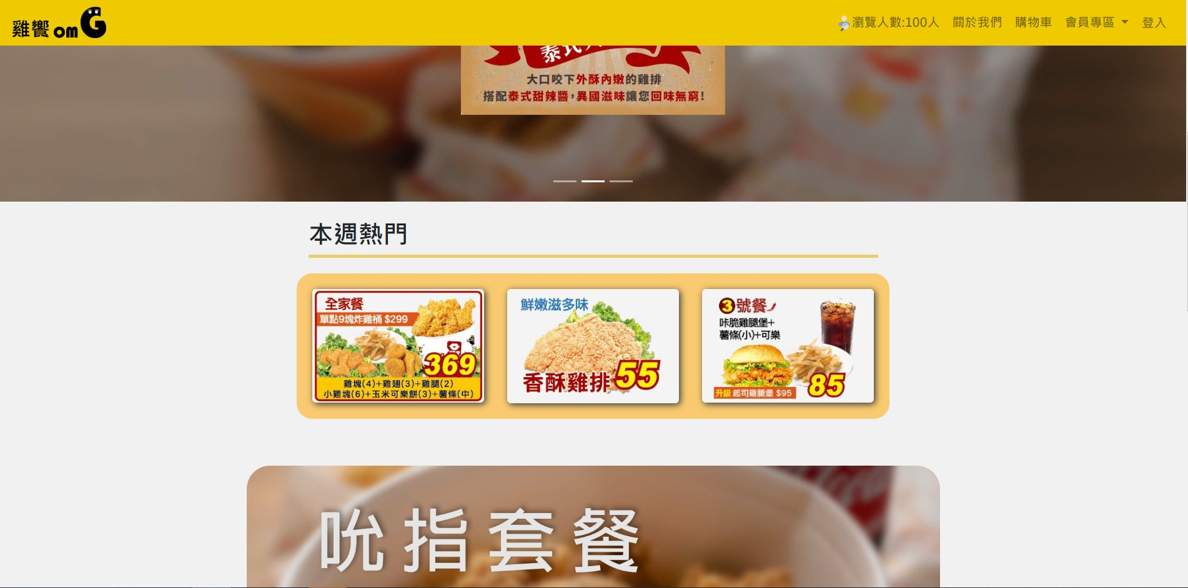
簡要說明所使用的技能
卷軸下滑觸發動畫：
我們利用JQuery動畫讓本週熱門的淡入動畫在卷軸下拉到可
以顯示的位置時才進行播放。

Slide 16
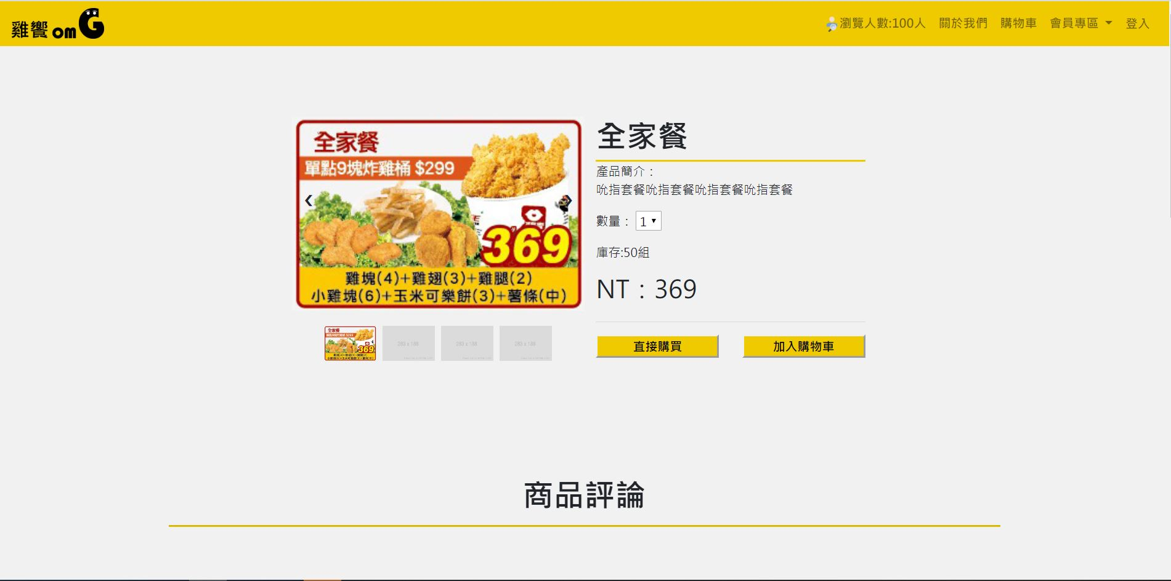
簡要說明所使用的技能
商品詳細圖片選擇：
進入商品頁之後可以瀏覽商品的詳細圖片，以上方大圖為主
要播放區，下方小圖則為圖片選項，選擇後連動上方大圖。

Slide 17
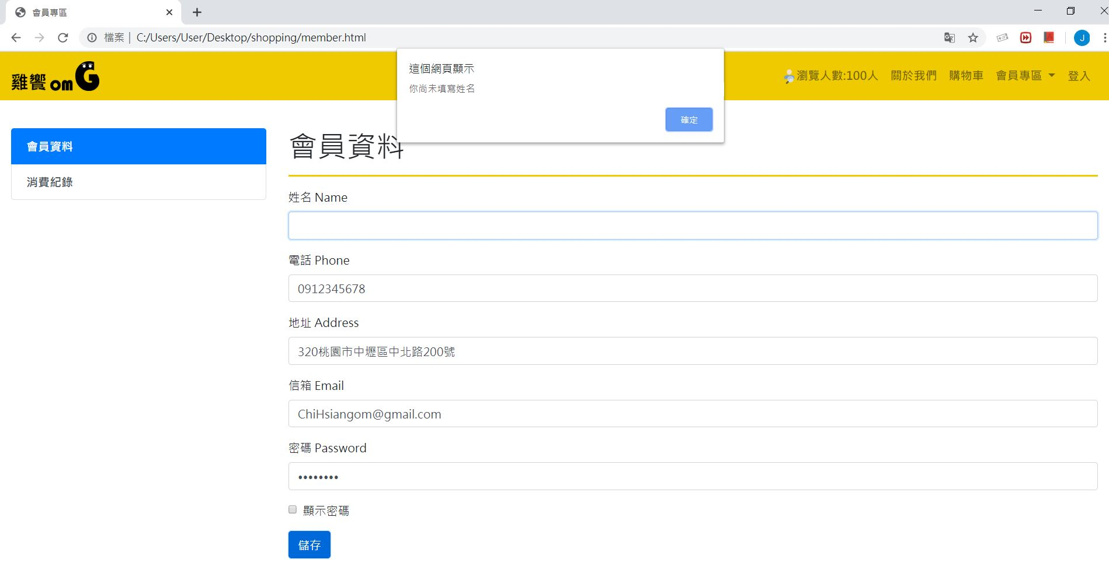
簡要說明所使用的技能
輸入框判斷：
若使用者未將輸入框的資訊填寫完整，則無法送出表單，並
會跳出提示視窗告知尚未填寫哪個輸入框。

Slide 18
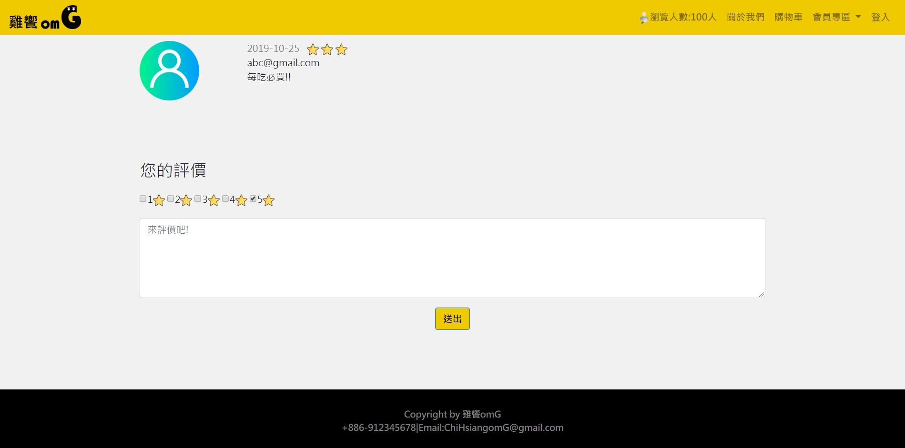
簡要說明所使用的技能
商品評分與評價：
使用者可對商品進行1-5顆星的評分，也可寫下文字評論。

Slide 19
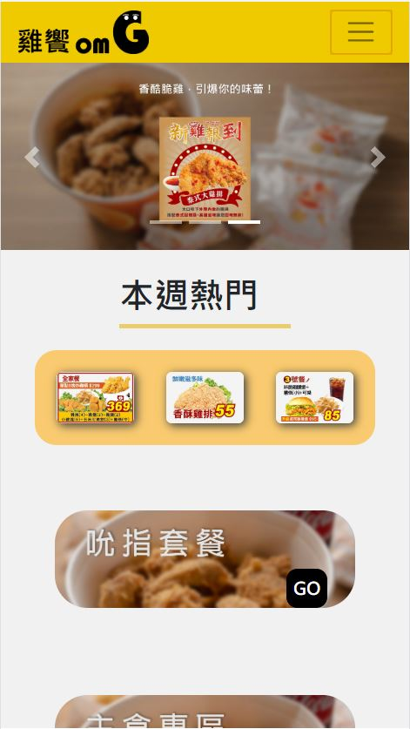
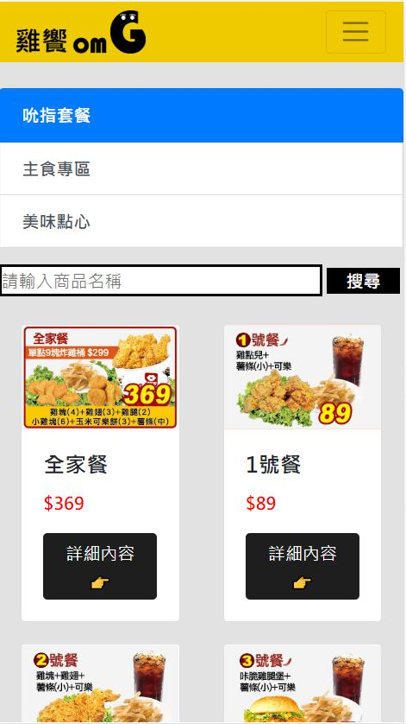
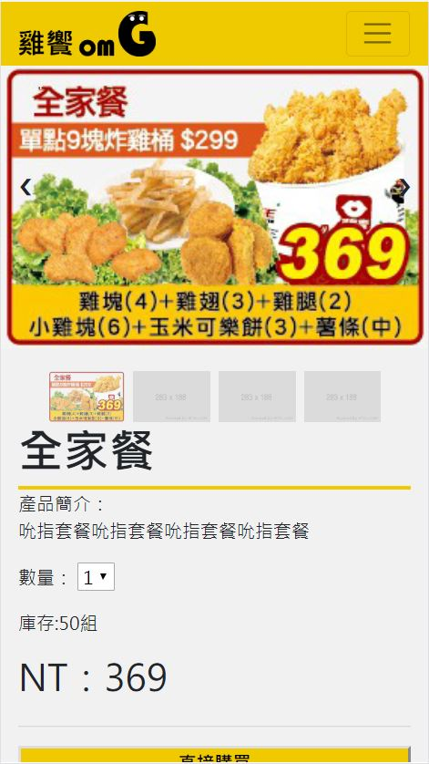
簡要說明所使用的技能
RWD網頁：
使用Bootstrap做出了RWD自適應網頁，讓網頁不僅僅限制於
電腦上瀏覽。

Slide 20
-END-

